Slide 1
Interaktīvo izglītojošo programmu realizācijas iespējas izmantojot
Ģeoloģijas kolekcijas LU Muzejā
Vija Hodireva
Latvijas Universitātes 77. starptautiskā zinātniskā konference
sekcija „Zinātņu vēsture un muzeoloģija“
Rīga, 2019.gada 21.februārī

Slide 2
Ievads
Muzejs šodien ir arī izglītības un informācijas centrs, arī kā sasaiste starp izglītību un zinātni. Muzeja būtību joprojām nosaka īpašā saikne ar objektiem, kas ir dabas un kultūras materiālās liecības
Van Menšu grāmatā ’’Jaunās tendences muzeoloģijā II’’ (Tulkojums – Baltijas Muzeoloģijas veicināšanas biedrība BMVB , 2016) jau ievadā tiek uzsvērts, ka daudzas muzeoloģijas idejas, kas publicētas pirms 2000. gada, praksē nav zaudējušas aktualitāti. Viena no tādām bija:
“Muzejs ir institūcija, kas vāc, aizsargā un dara pieejamus artefaktus un dabas paraugus, ko tam uzticējusi sabiedrība. Muzejs nodrošina cilvēkiem iespēju pētīt muzeja krājumu, lai sniegtu iedvesmu, zināšanas un prieku.” (AKMA definīcija, 1998)
Teorētiski pamatojot praksi arī mūsu muzejā un ievērojot arī mūsdienu uzsvarus muzeoloģijā varam teikt, ka mācīšanās muzejā ir kā “pastarpināta izglītība nozīmīgas pieredzes gūšanai (BMVB materiāli, 2018)
Izredzes piesaistīt interesentus nosaka muzeju spēja piedāvāt pēc iespējas plašāku programmu visu vecumu apmeklētājiem, cenšoties muzeja piedāvājumu saskaņot ar skolēnu mācību vielu, īpaši, ja reālus dabas priekšmetus priekšmetus drīkst ņemt rokā, izmēģināt un eksperimentēt (pārfrazējot Latvijas Muzeju biedrības pārstāvju teikto)

Slide 3
Ievads
Muzeja krājumam ikdienā jābūt aktīvai dzīvei, un viens no aspektiem ir izglītība caur priekšmetu interpretāciju
Ģeoloģijas krājumu varētu nosaukt par diezgan specifisku un tādēļ apmeklētāji šeit netiek atstāti vieni, bet katru reizi ir kopā ar profesionālu un pieredzējušu gidu, kurš atbilstoši apmeklētāju vecumam un sagatavotībai uzskatāmi un saprotami skaidro mūsdienu dabas zinātņu jaunākās atziņas
Ģeoloģijas kolekcijas paradokss – tik sena un mūžīgi pastāvīga vērtībā kā akmens, no otras puses tik strauji mainīga mūsdienu dabas vide, tās ietekme uz cilvēku, kā arī mainīga sabiedrības pozīcija dabas aizsardzībā un arvien aktīvāka interese par dabā notiekošiem procesiem. Turklāt vēl ļoti spilgtas mūsu apmeklētāju emocijas – izbrīns, jaunatklājēja prieks, stabilitātes izjūta

Slide 4
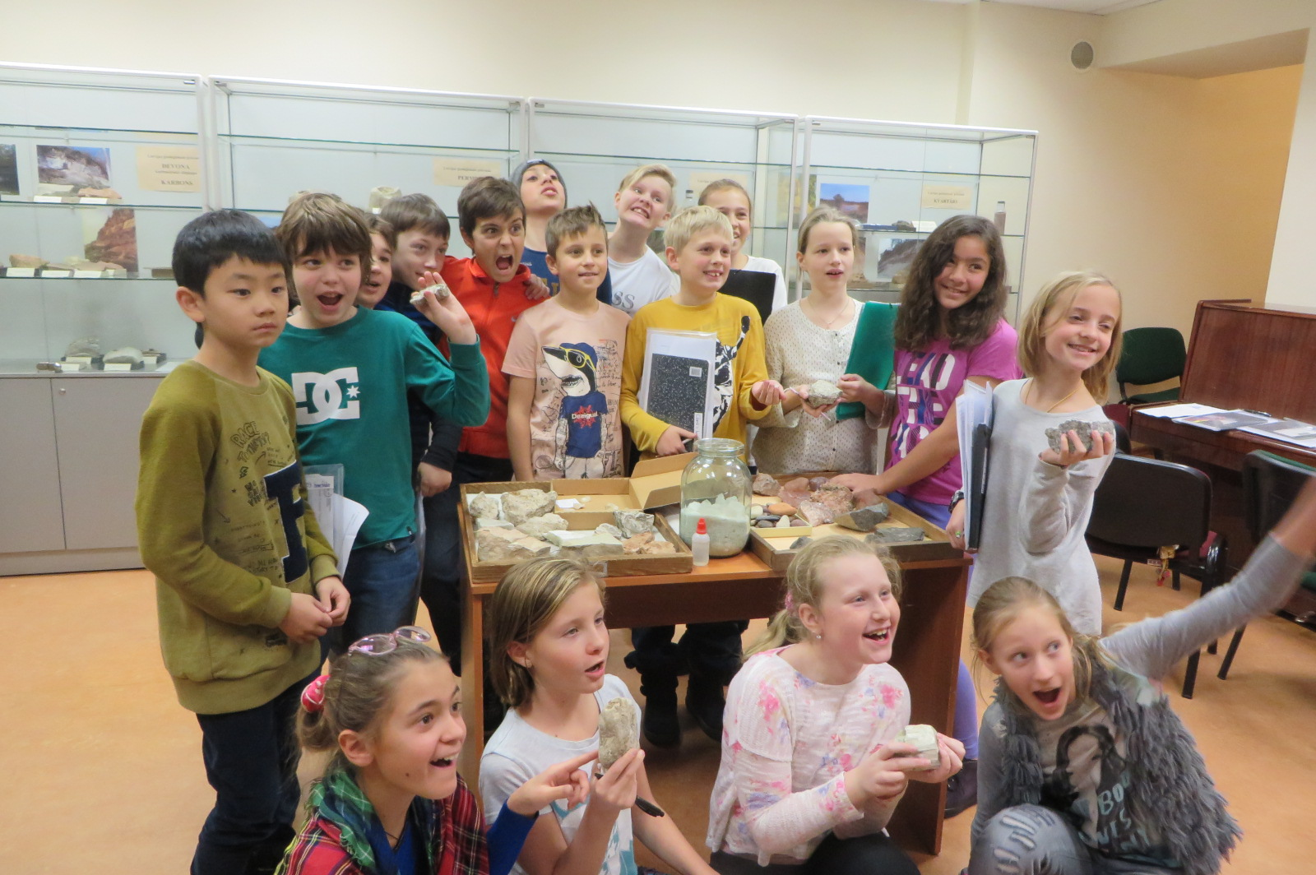
…apmeklētāju emocijas – izbrīns, jaunatklājēja prieks…
Rīgas Starptautiskās skolas 5. klases skolēnu interaktīvās nodarbības

Slide 5
Izglītojošā darba iespējas muzejā jeb kāpēc pavadītais laiks muzejā varētu būt īpaši nozīmīgs
Ir iespēja piekļūt oriģināliem materiāliem
Saikne ar autentiskajiem muzeja priekšmetiem, to konkrētība, pieejamība, estētiskums, unikalitāte, kā arī to atpazīšanas un atklāšanas iespēja
Ļauj iegūt interesentiem vairāk, jo ir atšķirīgas metodes, aktīvās darbības un izpēte, īpaši jau mācīšanās izmantojot priekšmetus – akmens paraugus
Īpašā muzeja vide, atmosfēra, kas nerada stresu
Ir iespēja sastapties ar speciālistiem un izmantot viņu īpašo pieredzi un kompetence ne tikai muzeju jomā , bet arī profesionālās zinātņu nozares jomā. Piemēram, mūsu ģeoloģijas kolekcijas ir tik plašas un daudzveidīgas, ka varam uzskatāmi ilustrēt daudzus mūsdienu Zemes zinātņu aspektus un aktuālo problemātiku

Slide 6
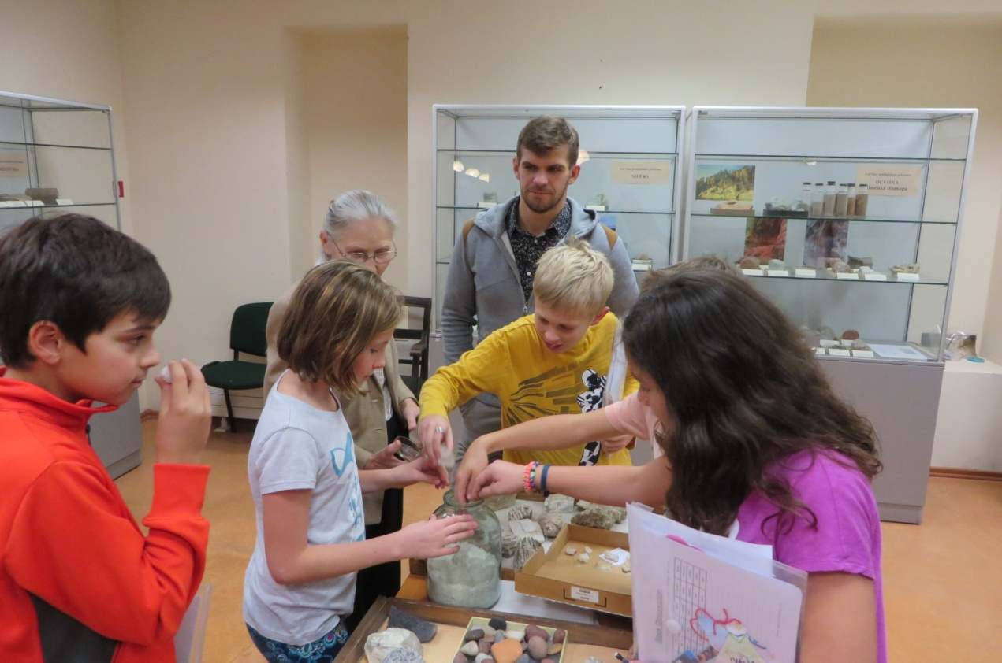
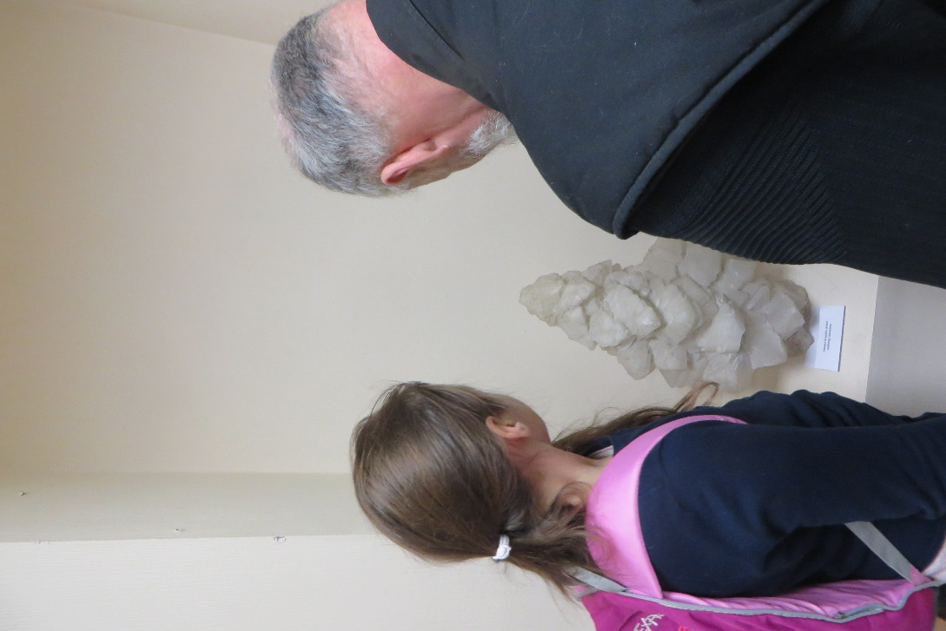
Rīgas Starptautiskās skolas 5. klases skolēnu interaktīvās nodarbības

Slide 7
Mērķauditorija, kas izmanto Ģeoloģijas kolekcijas
Studenti, apgūstot studiju programmas, tematiskas ar kontekstu sistematizētās ekspozīcijās (2017.gada piedāvājums 17 studiju kursiem LU, realizācija – 3 kursiem LU, 2 kursiem RTU)
Dabas zinību apguvei atšķirīgu vecuma grupu skolēni
Dažādas pieaugušo interešu grupas un tālākizglītība skolotājiem, speciālistiem, visiem interesentiem
Pēc ilggadīgas pieredzes varam apgalvot, ka ekskursija muzejā kļūst par īpašu muzejisku sarunu vai pat diskusiju, kas ir informatīva, vizuāli savdabīga, aktīva un arī emocionāla

Slide 8
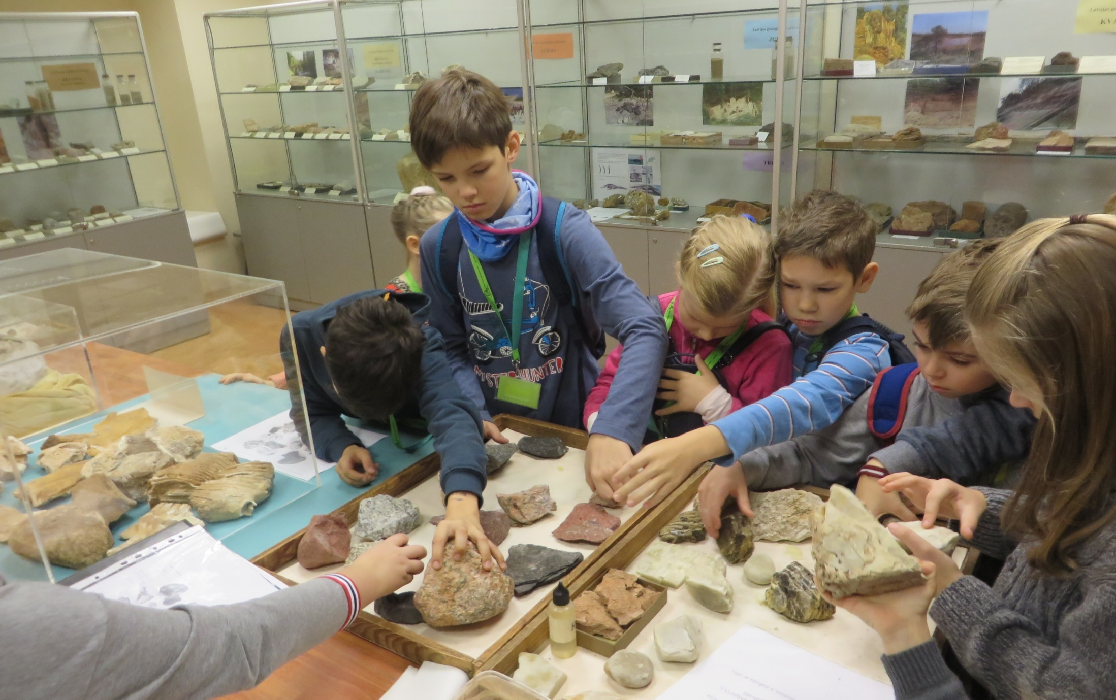
Rīgas Dabaszinību skolas audzēkņi muzejā

Slide 9
Tēmu atklāsme
Realizējas ne tikai ekspozīcijā, bet arī tās pašas tēmas izzināšana turpinās uz galda pieejamajās, specializētajās, īpaši sagatavotajās akmens materiālu kolekcijās: taustāmajās, cilājamajās, aktīvi pētāmajās, apgūstot prasmi noteikt kristālu formu, optiskās īpašības vai relatīvo cietību pēc visā pasaulē lietojamās minerālu cietības skalas, vērojot objektus lielā palielinājumā utt.
Plānojam zināšanu apguvi aktīvi, bez mobilo ierīču lietošanas

Slide 10
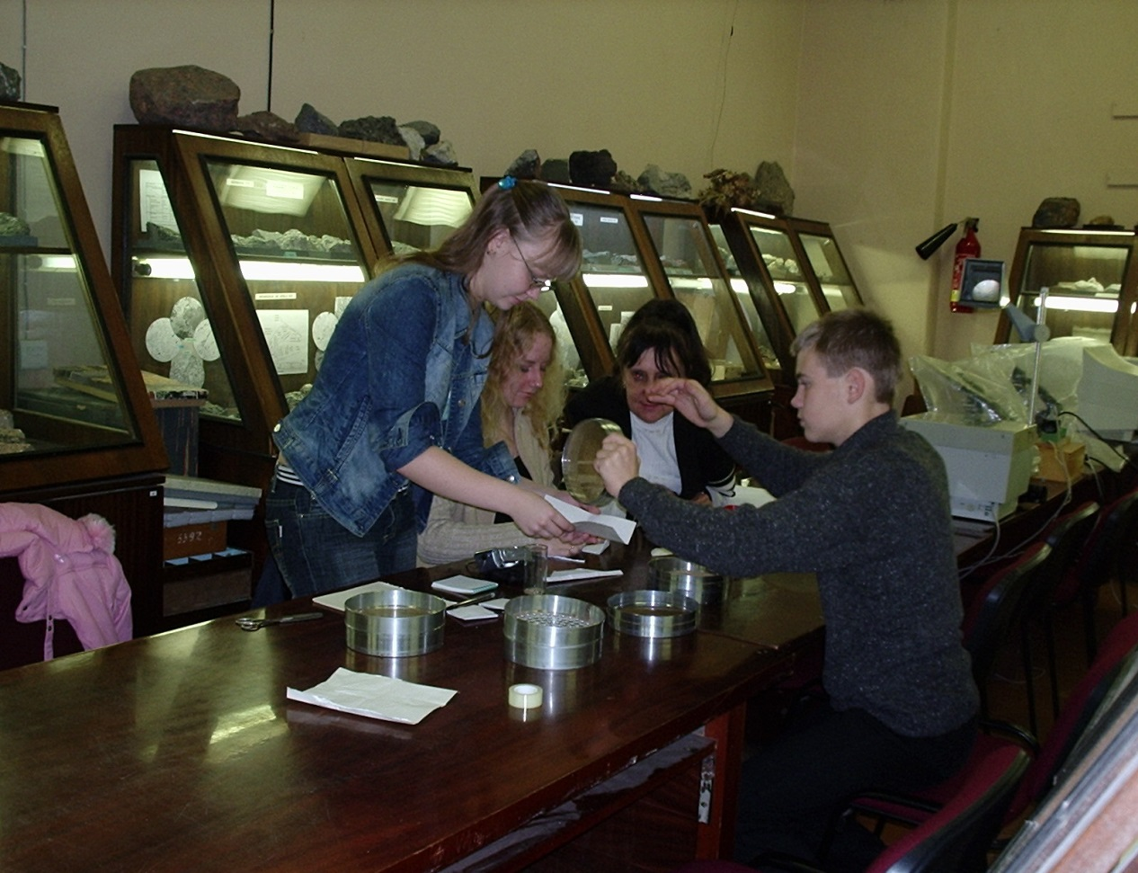
Mācību stunda muzejā
Tematiskā mācību stunda muzejā papildina skolas mācību programmu ģeogrāfijā, vides zinībās, ķīmijā, bioloģijā, fizikā un citos dabas zinību priekšmetos
LU Ģeoloģijas muzeja ikdiena pirms 20 gadiem: nelielas dalībnieku grupas veic iežu izpētes darbu skolēnu zinātnisko projektu ietvaros

Slide 11
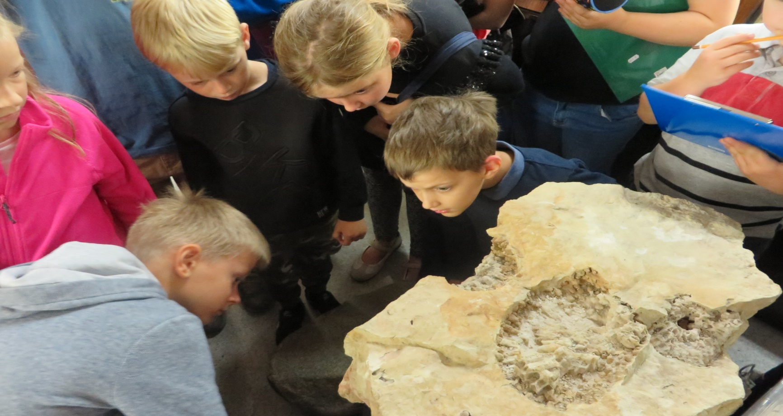
Sarunu un diskusiju tēmas
Ģeoloģijas ekspozīcijā LU Muzejā
Eksponētās kolekcijas jau «pasaka priekšā» realizējamo tematiku
Skolēniem 1.-6.klasē
Minerālu un iežu daudzveidība Zemes garozā
Magmatiskie vai nogulumieži?
Smiltis, smiltis, smiltis…
Rīgas Montesori sākumskolas audzēkņi muzejā

Slide 12
Sarunu un diskusiju tēmas
Ģeoloģijas ekspozīcijā LU Muzejā
Skolēniem 7.-9.klasē
Dinamiskā Zeme (ģeoloģiskie procesi arī mūsdienās)
Zemes ģeoloģiskā attīstība un tās galvenie posmi
Pārakmeņojumi un citas fosīlijas
Vidusskolēniem, arī augstskolu studentiem
Latvijas ģeoloģiskais griezums, derīgie izrakteņi un dabas resursu izmantošana
Latvijas kristāliskais pamatklintājs un potenciālās Zemes dzīļu bagātības
Devona periods Latvijā
Dažādu vecumu vai interešu grupu apmeklētājiem
Kristālu augšanas process, kristāli un dārgakmeņi
Kā izskatās Mendeļejava ķīmisko elementu tabula dabā un ko nēsājam savā kabatā

Slide 13
Ģeoloģijas kolekcijas, kuras nodrošina priekšmetisku atklāsmi
Kolekcijas ekspozīcijā:
  muzeja ekspozīcijas jaunā daļa: Latvijas ģeoloģiskais griezums, kurā ir gan Latvijas ģeoloģija, gan Zemes dzīļu resursi jeb derīgie izrakteņi mūsu valstī vai vienkāršāk: ‘’Kas mums zem kājām?’’
  minerāli un kristāli
  Latvijas ģeologu memoriālie priekšmeti un ģeoloģijas vēstures liecības
  pašlaik daļēji izstādītas derīgo izrakteņu un pārakmeņojumu kolekcijas
Daudzveidīgas kolekcijas muzeja krājumā:
  ieži, metālu rūdas, pseidometeorīti
  iežu plānslīpējumu kolekcija
  bagātas fosīliju kolekcijas

Slide 14
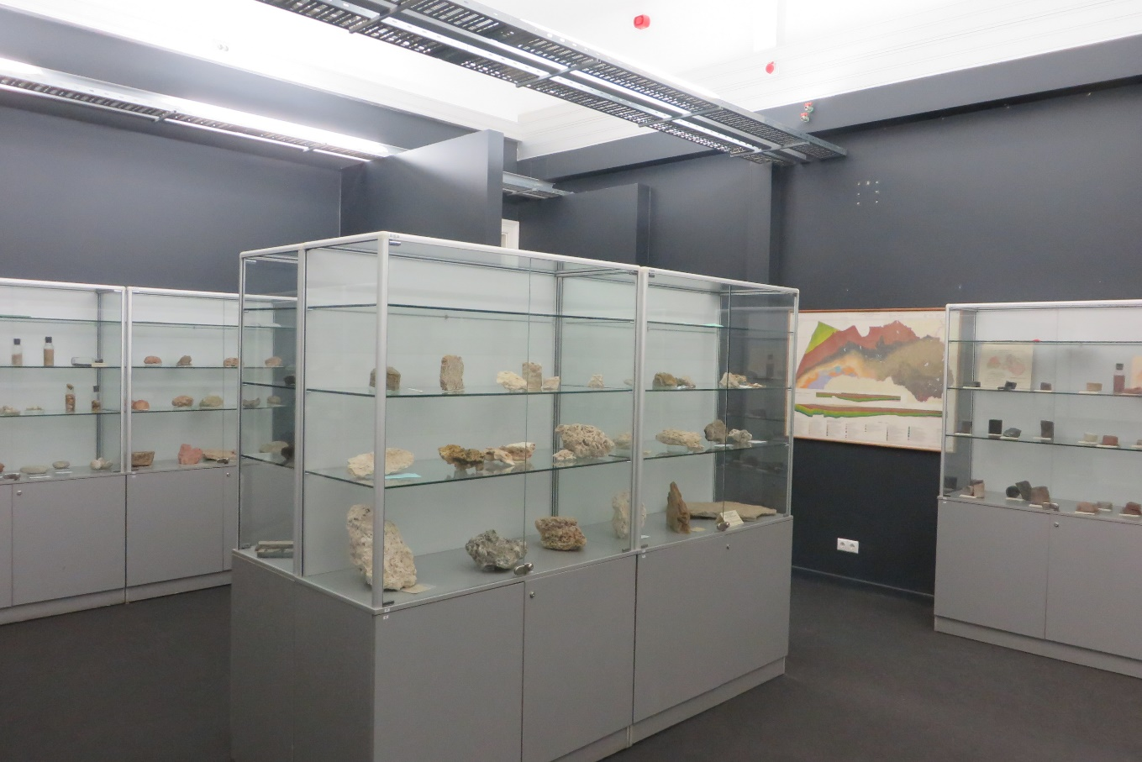
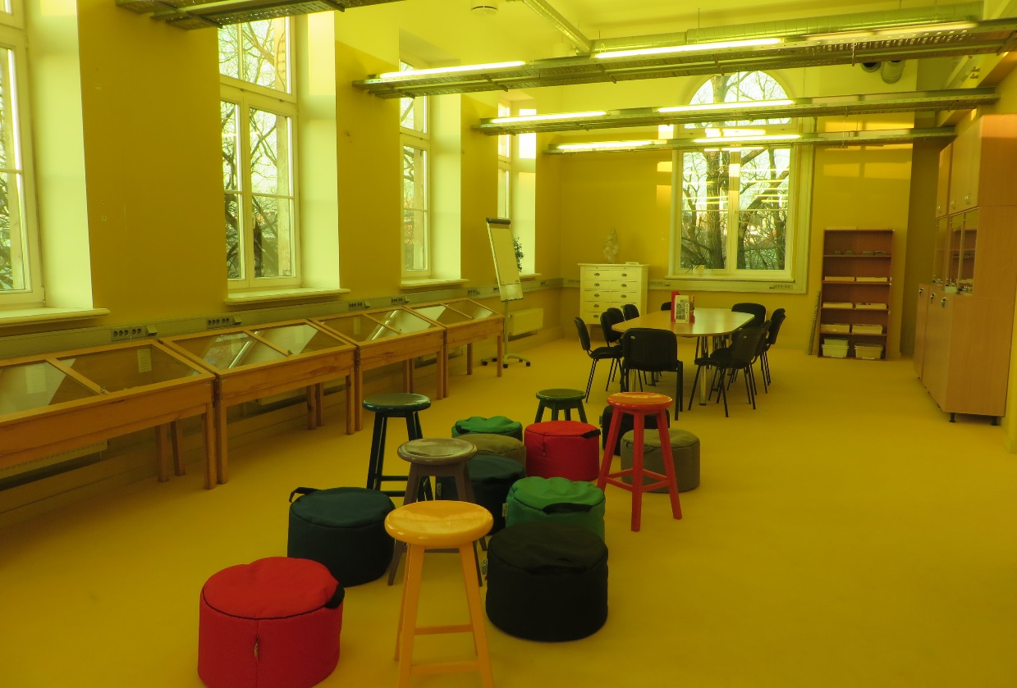
Ģeoloģijas ekspozīcija un kolekcijas interaktīvajām nodarbībām

Slide 15
Muzeja apmeklētāju iespējas izmantojot LU Muzeja
Ģeoloģijas kolekcijas
Muzejā šodien ir iespēja apgūt gan prasmes darbā ar minerāliem un iežiem, gan nostiprināt skolā gūtās zināšanas un tās arī papildināt
Apmeklētāji var iedomāties un iztēloties, daudz ko izprast, turot rokās iežus, pārakmeņojumus vai rūdu gabalus, kas glabā ziņas par miljoniem gadu ilgo Zemes vēsturi
Mūsu muzeja specifika ļauj realizēt mūsdienu ideju par moderna muzeja iespējām: bērniem ir iespēja izmēģināt un izzināt pašiem, jauniešiem – apgūt un izpētīt, bet pieaugušajiem – vēl arī izprast sarežģīto dabā

Slide 16
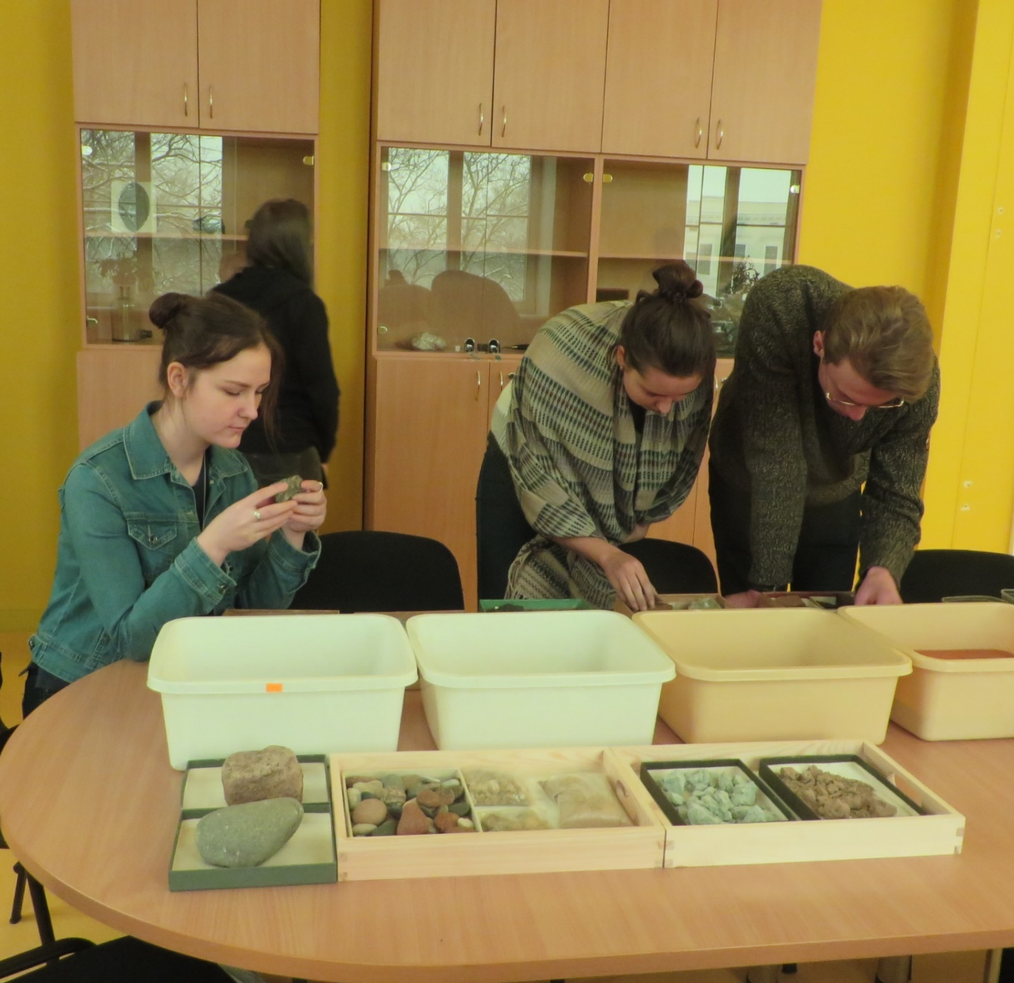
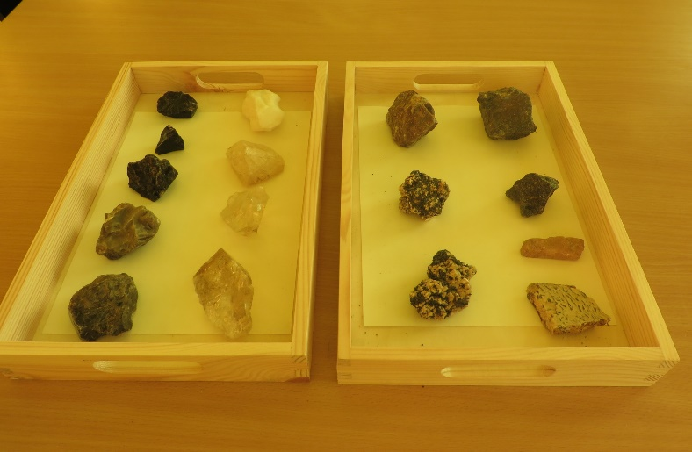
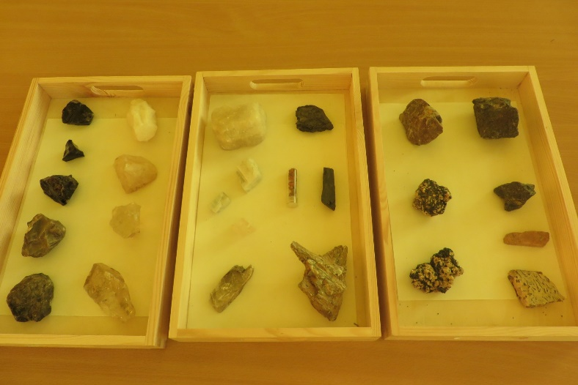
RTU 1.kursa Vides zinību studenti nodarbībā

Slide 17
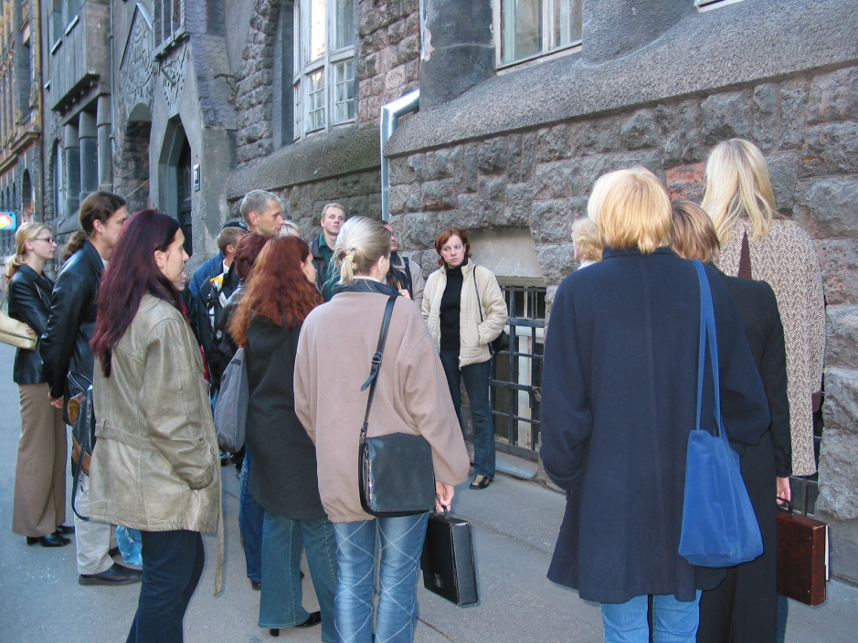
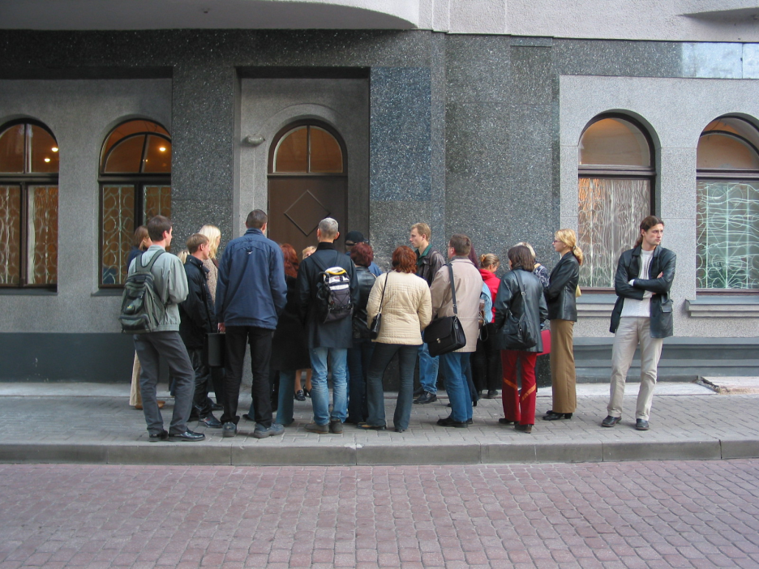
Skolotāju izglītības programmu iespējas izmantojot LU Muzeja Ģeoloģijas kolekcijas
LU 75. zinatniskās konferences ietvaros dabas zinību, ģeogrāfijas skolotājiem tika organizēta īpaši sagatavota ekskursija - nodarbība muzejā
Agrāk lasītas ne vien lekcijas un organizētas nodarbības ar kolekcijām, bet tika demonstrēts arī akmens izmantošanas un pārvērtību process mūsdienu pilsētvidē ekskursijās Rīgā

Slide 18
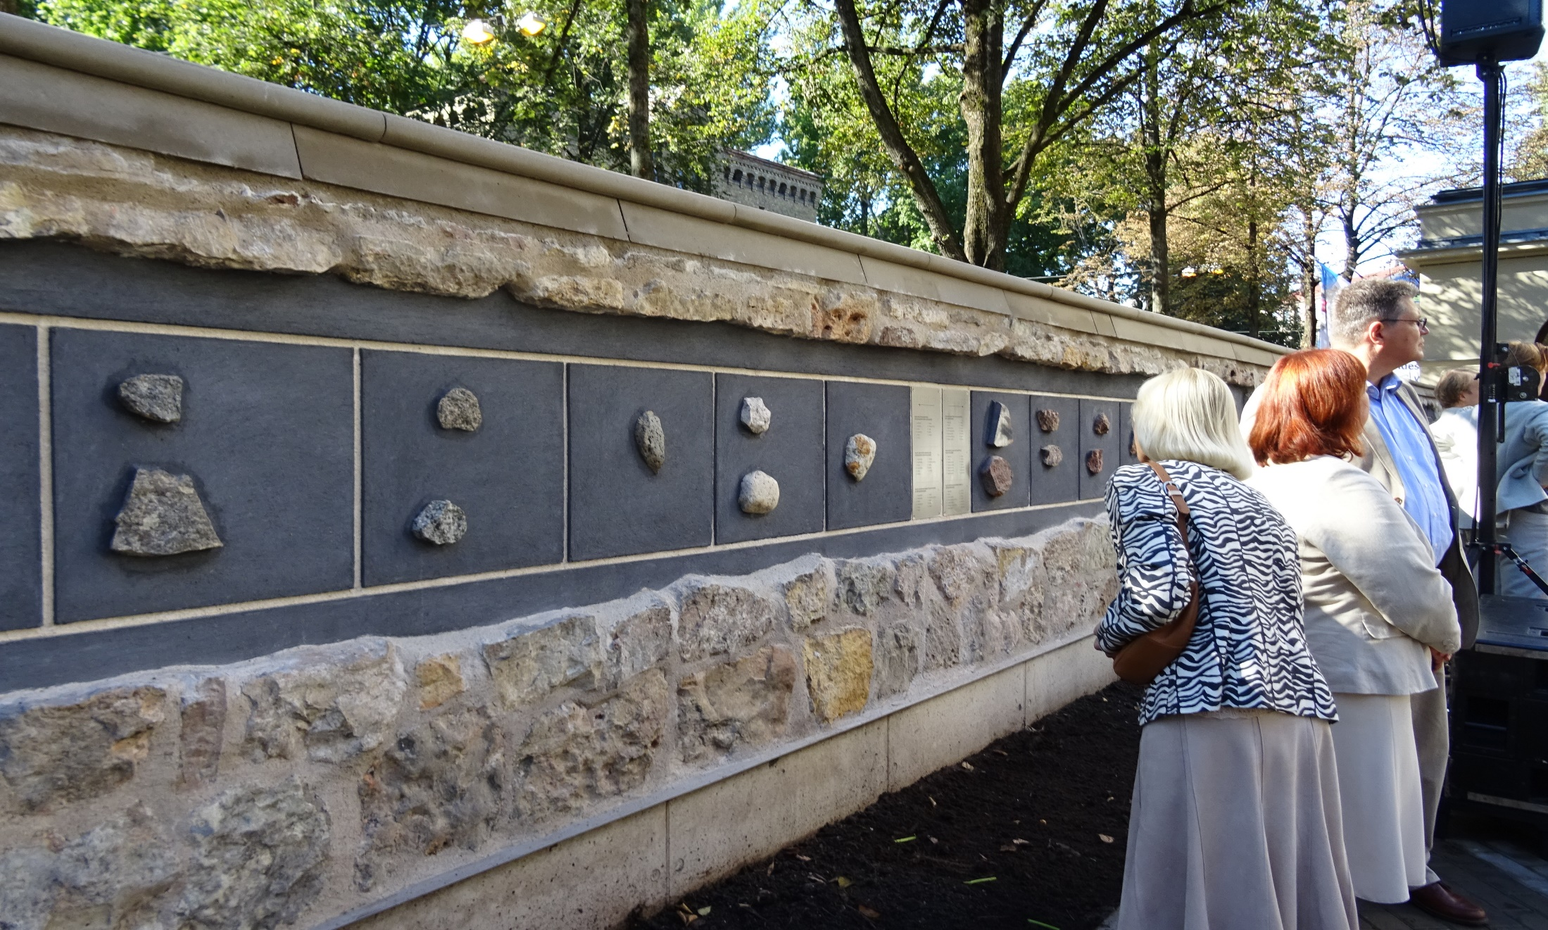
Ģeoloģijas kolekcijas izmantošana mākslā un zināšanu apguvei pilsētvides objektos:
Rīgas Franču liceja restaurētais žogs 2018. gada septembrī

Slide 19
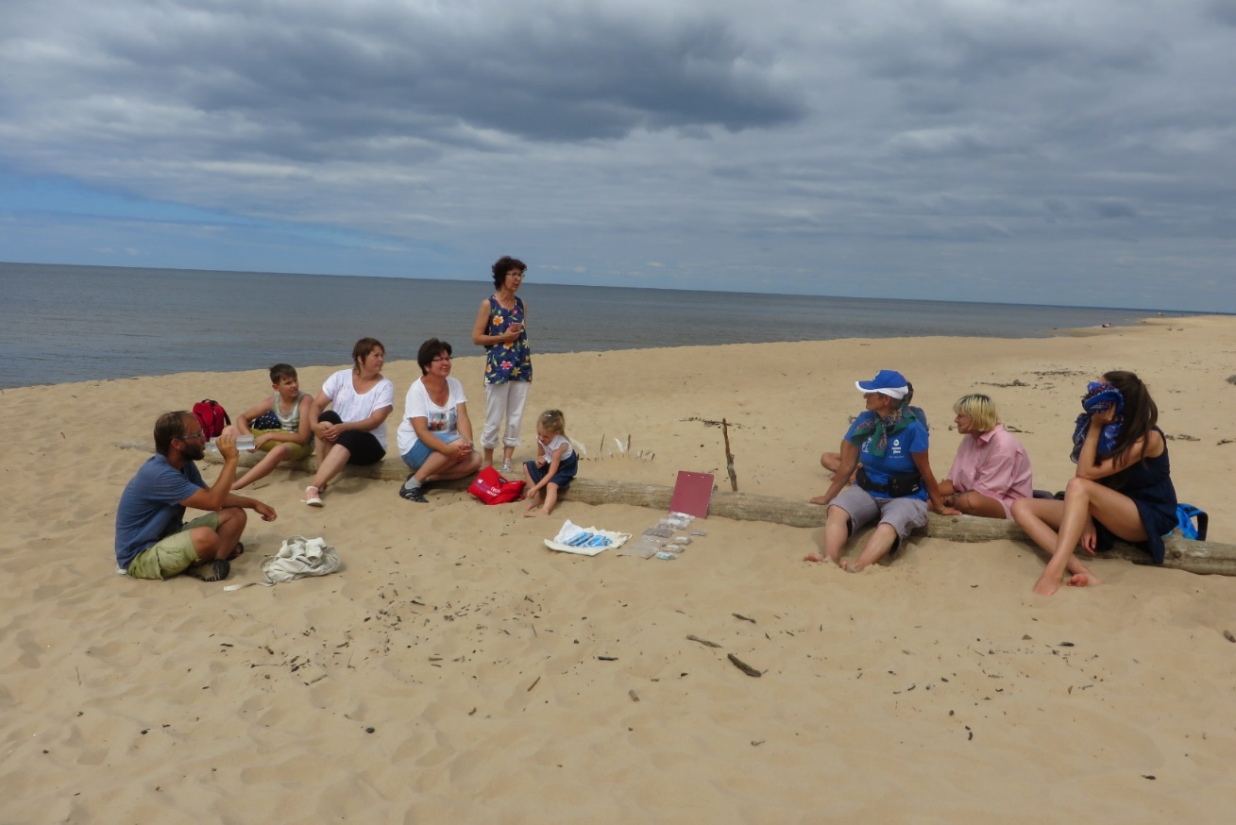
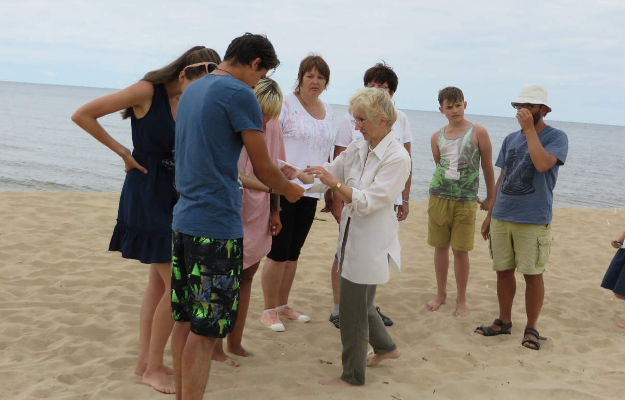
Vides izglītības fonda interesentu izglītības programma

Slide 20
Perspektīvās iespējas interaktīvām programmām izmantojot LU Muzeja Ģeoloģijas kolekcijas
Ģeogrāfiem, ģeologiem tēmas ir vistuvākās, bet perspektīvā var tikt realizētas arī starpdisciplināras gan dabas zinībās, vides aizsardzībā, gan ķīmijā, fizikā un bioloģijā. Šādu programmu piemēri ir: ‘’No pasaules augstākajiem kalniem līdz mikropasaules sīkākajām daļiņām’’, ‘’No naftas līdz dzeramajam ūdenim’’, ‘’No bruģakmens līdz dārgakmenim’’
Ne vienmēr ir iespējams paredzēt tēmas, par kurām var raisīties diskusija LU Muzeja Ģeoloģijas ekspozīcijā, bet noteikti ir iespēja sekot apmeklētāju vēlmēm, kopīgi saskatot dabas likumsakarības un dīvainības, vienreizējo un atšķirīgo
Tieši universitāšu muzeju piedāvājuma priekšrocības un iespējas nodrošina augsti kvalificēti speciālisti un unikālas kolekcijas ar plašu kontekstu

Slide 21
Paldies par uzmanību!
Uz tikšanos LU Muzeja Ģeoloģijas ekspozīcijā!

